Slide 1
Презентация учителя-логопеда
МБДОУ ЦРР детского сада №455
Кострыгиной Н. В. на тему:
«Организация взаимодействия учителя-логопеда с детьми
по формированию
этических понятий»

Slide 2
В.А. Сухомлинский говорил о нравственно-этическом воспитании ребенка, как о формировании
«умения чувствовать человека».
Одна из важнейших задач социально – личностного развития дошкольников :
- приобщение к элементарным общепринятым нормам и правилам взаимоотношения со сверстниками и взрослыми.

Slide 3
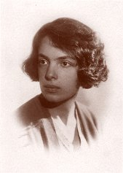
«Речевая деятельность является тончайшим выражением социальной природы человеческой психики. Нормальное развитие речи осуществляется благодаря общению с окружающими. Основная функция речи – служить средством социального общения – впервые рождается и как потребность, и как средство общения»
Р.Е.Левина

Slide 4
Плановое логопедическое обследование по методике Волковой на начало учебного года показало:
80 % детей имеют те или иные речевые отклонения.

Slide 5
Протокол обследования понимания детьми слов,
обозначающих «нравственные понятия».
В ___старшей______________ группе_№11__
Дата проведения_октябрь 2013 г.__ Специалист______Кострыгина Н.В., учитель-логопед___
Фамилия, Имя ребенка | Добро | Мудрость | Зло | Совесть | Душа | Любовь | Гордыня | Счастье | Свобода | Дружба | Милосердие | Долг | Вина
1 2 3 4 5

Slide 6
Низкий уровень понимания - понятие не сформировано, ребенок не понимает, о чем идет речь.
Средний уровень понимания – смутные представления о понятии, противоречивые, запутанные.
Высокий уровень понимания – четкие представления о понятии, достаточно глубокое понимание значения предложенного слова(на доступном для возраста уровне)

Slide 8
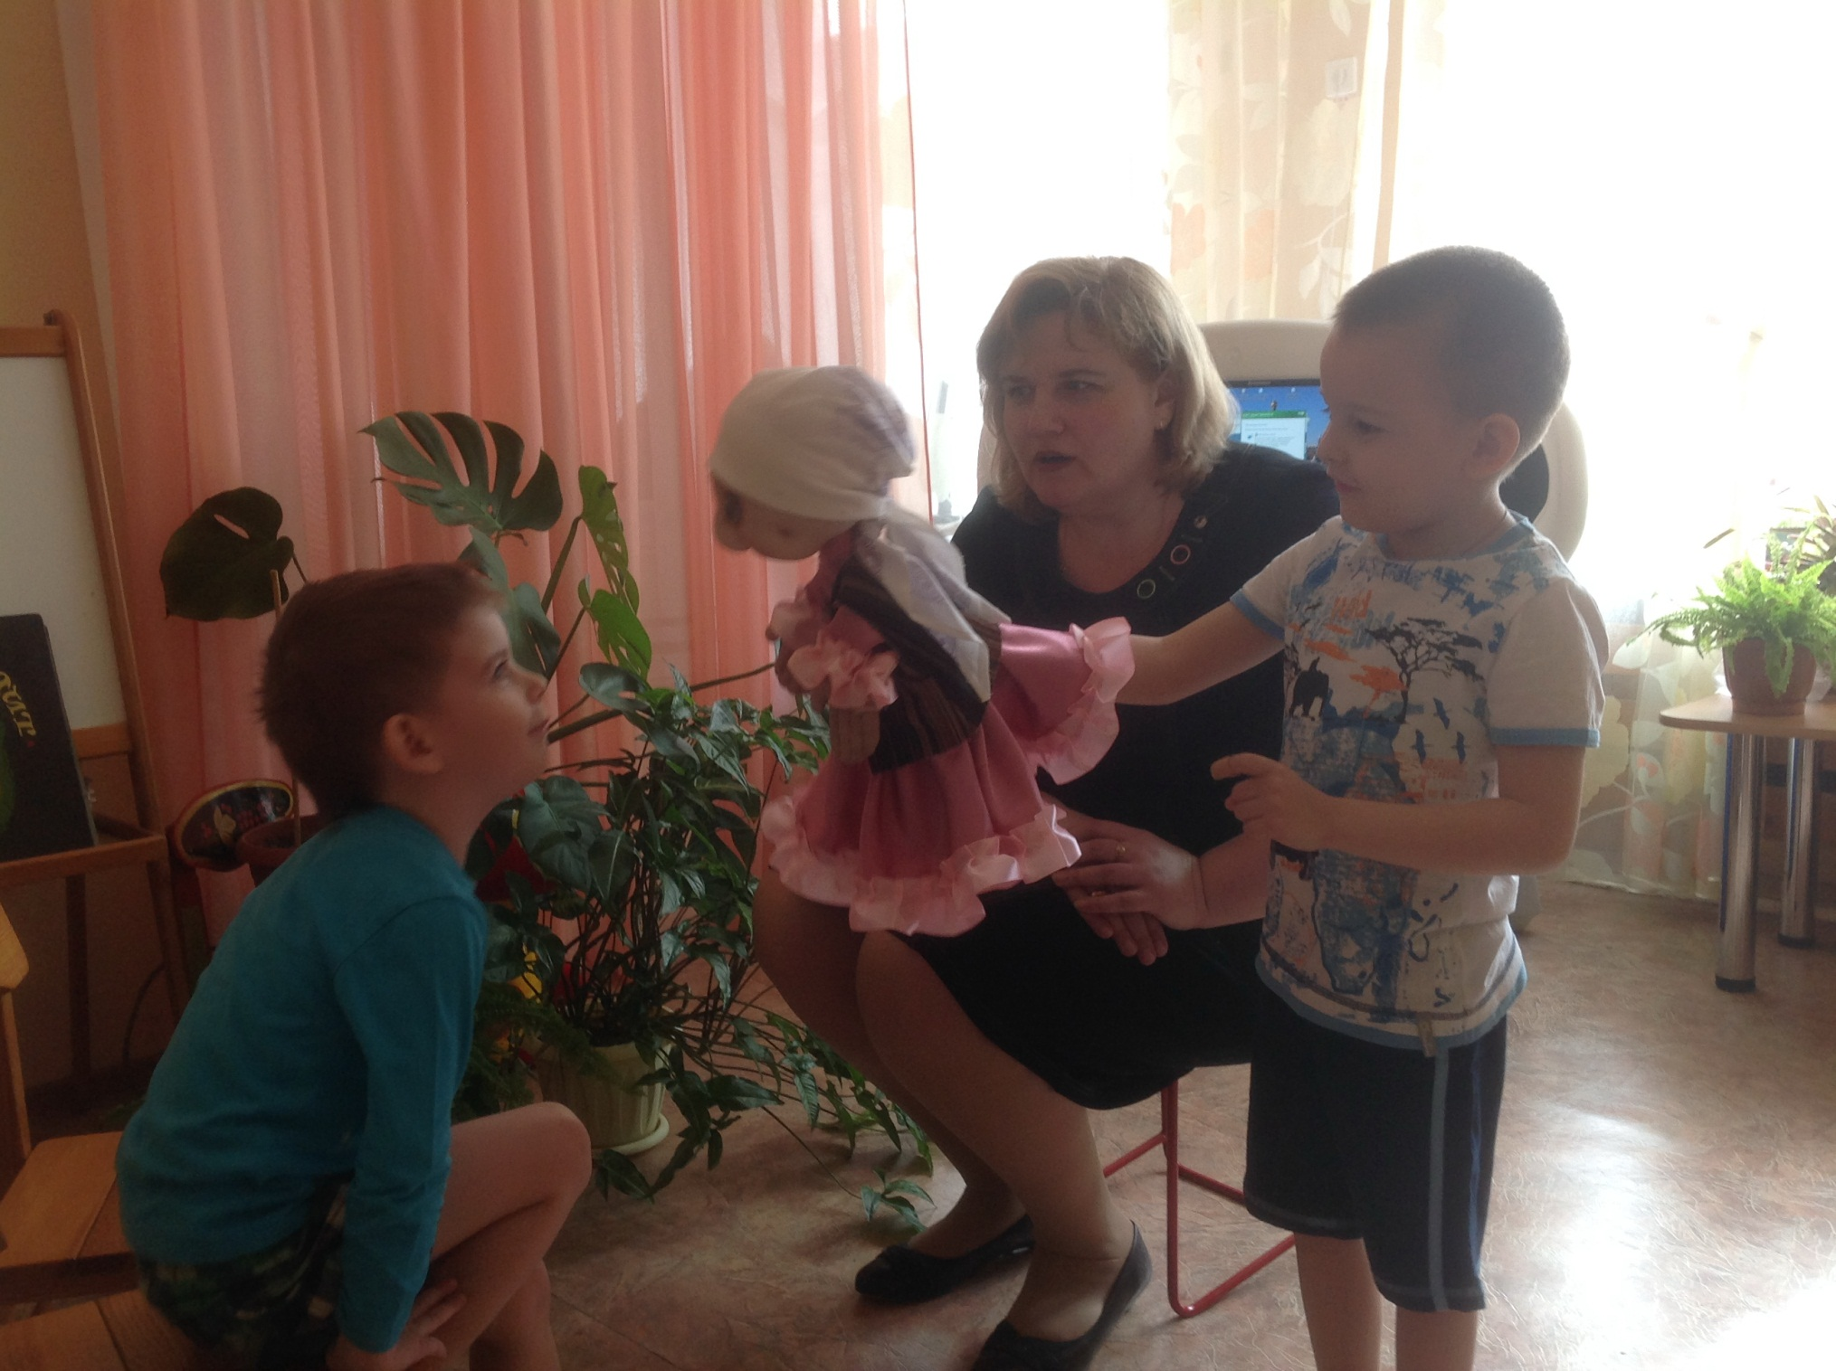

Slide 9
Блоки образовательной деятельности
Скромность
Добро
Справедливость
Дружба
Трудолюбие

Slide 10
Наиболее важные
направления логопедической работы:
Расширение объёма словаря;
Уточнение и углубление структуры значений слова и развитие лексической системности;
Работа над синонимическими и антонимическими отношениями;
Формирование эмоциональной лексики;
Развитие образности речи;
Формирование у детей словообразовательных навыков ;
Развитие умения пользоваться интонацией .

Slide 11
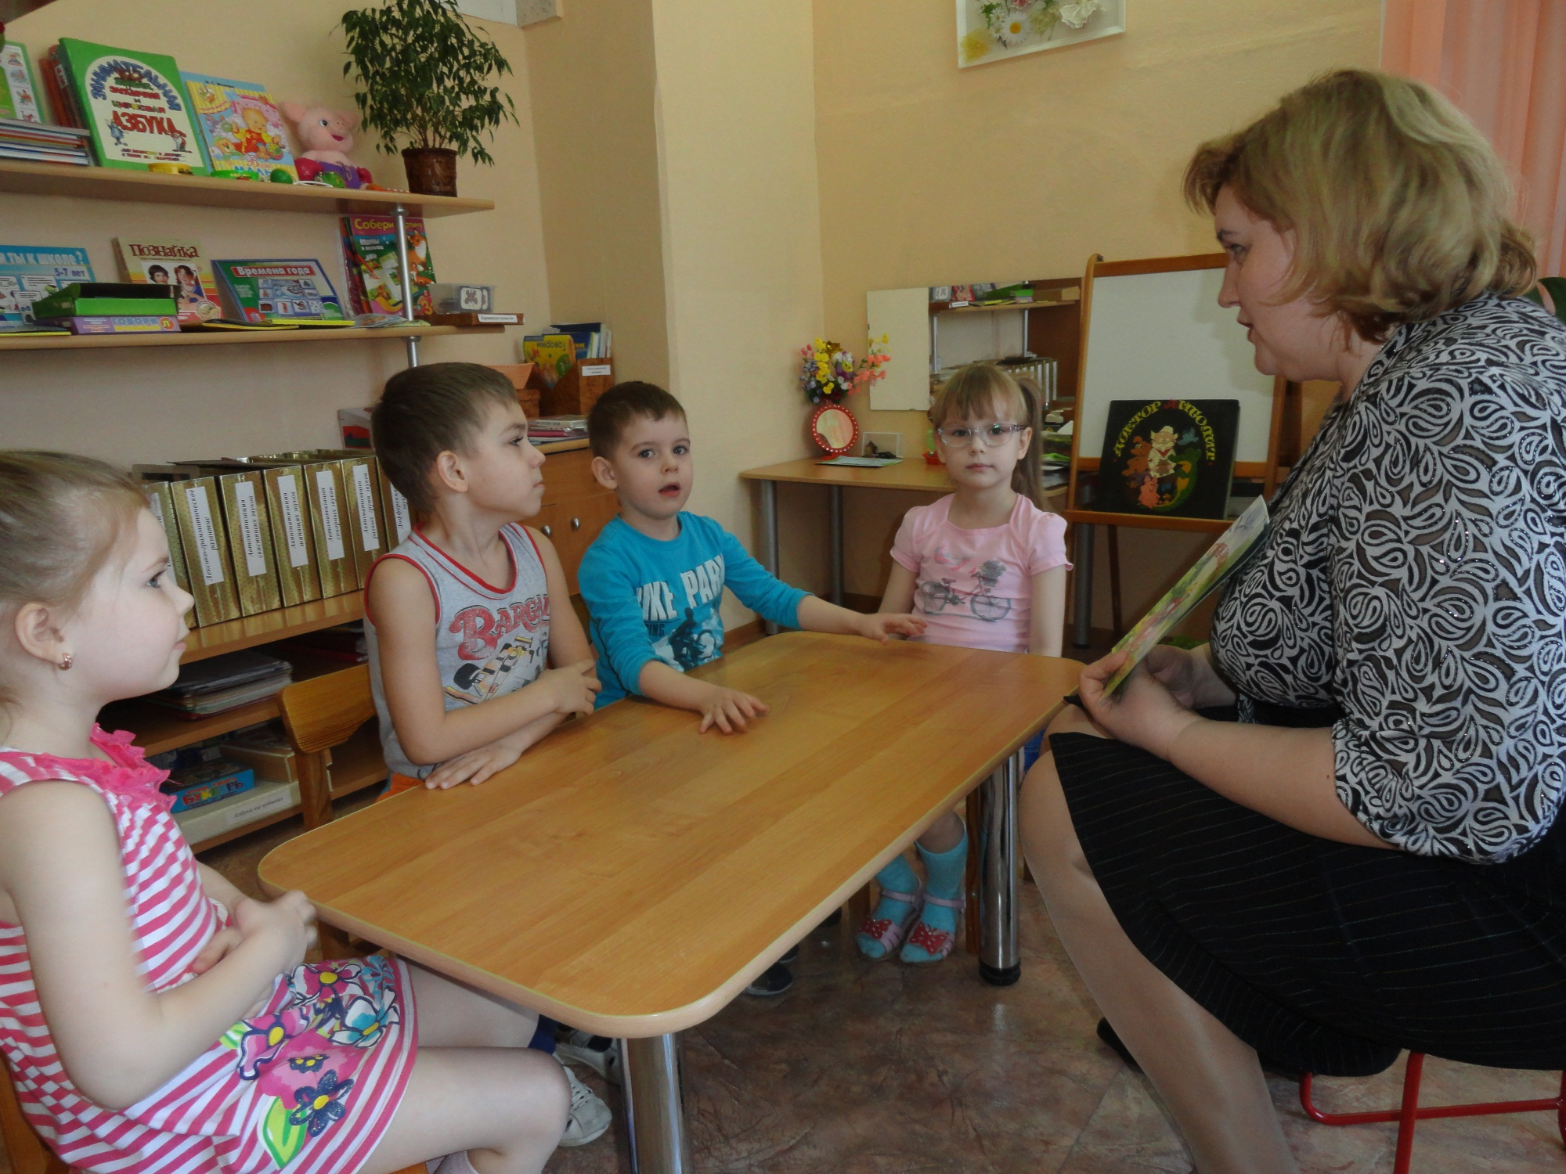

Slide 12
Спасибо
за внимание!

